Slide 1









ARQUITECTURA EMPRESARIAL
TEMA 01
INTRODUCCIÓN A LA ARQUITECTURA EMPRESARIAL
Definición y propósito
Evolución histórica y contexto actual
Beneficios estratégicos y operativos
Componentes: Negocio, datos, aplicaciones e infraestructura

Slide 2
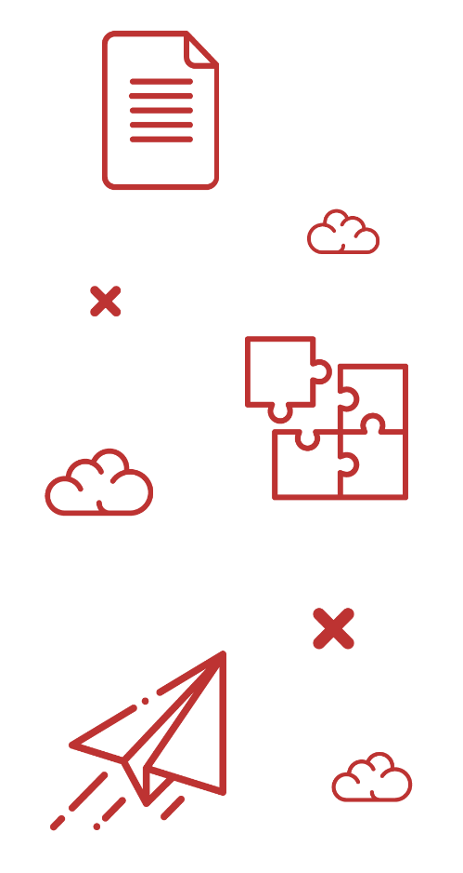


INTRODUCCIÓN
DE LA SESIÓN

Slide 3

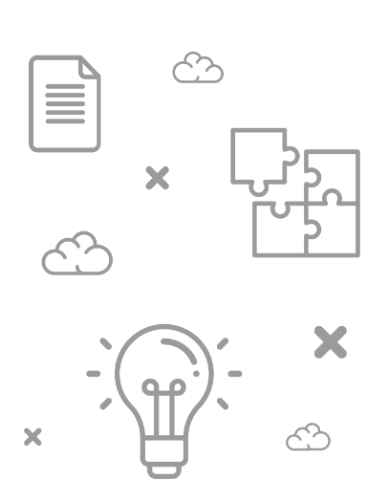
+ INTRODUCCIÓN
La Arquitectura Empresarial (AE) como disciplina de gestión
La AE permite describir, diseñar y gobernar la organización, conectando estrategia, operación y tecnología para decisiones coherentes.
La AE frente a la complejidad organizacional
La multiplicidad de procesos, datos y sistemas genera duplicidad y riesgo; la AE ordena esa complejidad con modelos y estándares comunes.
La AE como marco para la transformación
Guía la priorización de iniciativas y define To-Be y roadmaps que vinculan inversión con resultados estratégicos.
Alcance de la sesión
Revisaremos propósito, evolución, beneficios y dominios de la AE (negocio, datos, aplicaciones e infraestructura) como base del curso.

Slide 4
DEFINICIÓN Y PROPÓSITO

Slide 5

+ DEFINICIÓN Y PROPÓSITO
Propósito central: asegurar coherencia y trazabilidad entre estrategia, operación y tecnología, mediante principios, modelos y gobierno que guían la evolución de la organización.
John Zachman plantea la AE como un marco de clasificación para describir la empresa de forma completa (qué, cómo, dónde, quién, cuándo, por qué).

Slide 6
+ DEFINICIÓN Y PROPÓSITO
TOGAF (The Open Group) define la AE como una capacidad para diseñar y gobernar la arquitectura actual (As-Is) y objetivo (To-Be) mediante un método (ADM).
Jeanne Ross, Peter Weill y David Robertson conectan AE con ejecución: la arquitectura “buena” estandariza lo que debe estandarizarse para escalar y operar con disciplina.
AE existe para que la empresa no crezca como “parches”, sino como sistema.

Slide 7

+ DEFINICIÓN Y PROPÓSITO
PRINCIPIOS FUNDAMENTALES (LO QUE “RIGE” DECISIONES)
Los principios son reglas de diseño que evitan decisiones aisladas. Una versión muy usada en cursos:
Alineamiento estratégico: toda iniciativa debe mapearse a objetivos y capacidades.
Estandarización selectiva: estandarizar lo crítico para escalar (no todo).
Interoperabilidad: integración por contratos (APIs, eventos, estándares).

Slide 8
+ DEFINICIÓN Y PROPÓSITO
PRINCIPIOS FUNDAMENTALES (LO QUE “RIGE” DECISIONES)
Reutilización antes que duplicación: “construir una vez, usar muchas”.
Seguridad y cumplimiento por diseño: no como “parche” al final.
Trazabilidad: poder explicar por qué existe cada sistema/dato/proceso.
Scott Bernard: lo refuerza desde el enfoque “holístico”: sin principios y gobierno, la AE se queda en diagramas sin impacto.

Slide 9
EVOLUCIÓN HISTÓRICA Y CONTEXTO ACTUAL

Slide 10

+ EVOLUCIÓN HISTÓRICA Y CONTEXTO ACTUAL
La AE surge para gestionar complejidad organizacional. El crecimiento de procesos, sistemas, datos y canales genera duplicidad, silos e incoherencia. La AE aparece como disciplina para describir el sistema empresa y guiar su evolución.
Arquitectura como estructura + relaciones + principios de evolución
En el enfoque TOGAF, la arquitectura no es solo “dibujos”: incluye componentes, interacciones, entorno y principios que orientan el diseño y los cambios en el tiempo.
La AE como puente entre negocio y tecnología
TOGAF ubica la arquitectura como un instrumento para alinear estrategia con capacidades operativas y decisiones tecnológicas.
La AE nace para que la organización evolucione con coherencia, no por acumulación de soluciones aisladas.

Slide 11
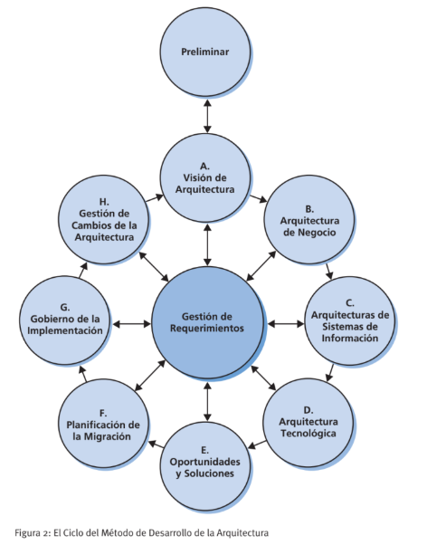
+ EVOLUCIÓN HISTÓRICA Y CONTEXTO ACTUAL
QUÉ APORTA PARA EVOLUCIONAR LA AE
01
Un método para pasar de As-Is a To-Be: ADM TOGAF propone un ciclo de desarrollo arquitectónico (ADM) que guía la arquitectura por dominios y gestiona requisitos de forma continua, asegurando un enfoque iterativo y controlado.
Un marco de contenido y repositorio (arquitectura como activos reutilizables) incluye un enfoque para estructurar entregables y artefactos (contenido), y un repositorio para clasificar y reutilizar resultados, integrando el concepto de Enterprise Continuum.
Capacidad de arquitectura: roles, gobierno y práctica institucionalizada TOGAF no se queda en método: (competencias, responsabilidades, gobierno y operación de la práctica).
02
03
Notes:
TOGAF posiciona la AE como una práctica organizacional formal: método + contenido + repositorio + capacidad de gobierno.

Slide 12

+ EVOLUCIÓN HISTÓRICA Y CONTEXTO ACTUAL
DE TI A DOMINIOS EMPRESARIALES
Evolución del foco: de infraestructura a empresa completa. La práctica madura de AE pasa de “arquitectura tecnológica” a cubrir también negocio, datos y aplicaciones, porque ahí se originan los principales problemas de integración y duplicidad.
Contexto actual: cambio continuo y necesidad de trazabilidad. La AE moderna debe responder a transformación digital, regulación, ciberseguridad y escalabilidad. Por eso TOGAF enfatiza consistencia, estándar y gobernanza.
Notes:
TOGAF posiciona la AE como una práctica organizacional formal: método + contenido + repositorio + capacidad de gobierno.

Slide 13
+ EVOLUCIÓN HISTÓRICA Y CONTEXTO ACTUAL
ALGUNAS CONCLUSIONES
La AE surge como respuesta a la complejidad organizacional, reduciendo duplicidad, silos e incoherencia mediante una visión integral.
En TOGAF, “arquitectura” implica estructura, relaciones y principios, orientando el diseño y la evolución de la empresa en el tiempo.
La práctica evoluciona de un enfoque centrado en TI hacia dominios empresariales (negocio, datos, aplicaciones y tecnología) para asegurar trazabilidad end-to-end.
TOGAF aporta un marco robusto para evolucionar la AE: ADM (método), contenido y repositorio (activos reutilizables) y capacidad de arquitectura (gobierno y práctica).
Notes:
TOGAF posiciona la AE como una práctica organizacional formal: método + contenido + repositorio + capacidad de gobierno.

Slide 14
BENEFICIOS ESTRATÉGICOS Y OPERATIVOS

Slide 15

+ BENEFICIOS ESTRATÉGICOS Y OPERATIVOS
VALOR CENTRAL: LA ARQUITECTURA COMO “ACTIVOS REUTILIZABLES”
La AE crea un lenguaje común para describir arquitectura y soluciones, reduciendo ambigüedad entre áreas (negocio, TI, datos, seguridad).
Enterprise Continuum organiza arquitecturas y soluciones desde lo genérico hasta lo específico, facilitando adopción progresiva.
El valor principal es la reutilización: evitar “reinventar” modelos, patrones y componentes en cada iniciativa.
Resultado: consistencia en decisiones y mayor velocidad para diseñar arquitecturas objetivo (To-Be) y su transición.

Slide 16


+ BENEFICIOS ESTRATÉGICOS Y OPERATIVOS
BENEFICIO: ACELERAR EL DELIVERY REDUCIENDO COSTO Y RETRABAJO
Reutilización sistemática de entregables y activos previos: plantillas, patrones, bloques de construcción (building blocks).
Menos duplicidad de soluciones: se favorece la generalización para reutilización y luego la adaptación para el uso (principio del Continuum).
💡
Al estandarizar activos, se reduce el costo de integración y mantenimiento.
Resultado: time-to-architecture menor y ejecución más eficiente de proyectos.
Notes:
Comentario: “si ya existe un patrón de integración/API y un estándar de datos, un nuevo canal digital se implementa con menos fricción”.

Slide 17
+ VALOR Y BENEFICIOS DE LA AE
BENEFICIO: TRAZABILIDAD, CONTROL Y CUMPLIMIENTO MEDIANTE REPOSITORIO
El Architecture Repository centraliza artefactos y decisiones, convirtiendo la AE en un sistema de gestión del conocimiento. Componentes clave que generan valor:
STANDARDS INFORMATION BASE (SIB)
Asegura conformidad con estándares internos/industria.
GOBERNANCE LOG
Evidencia y trazabilidad de decisiones de gobierno (auditable).
1
2
Resultado: mejor gobernanza, mayor cumplimiento y menor riesgo de “arquitectura invisible”.
REFERENCE LIBRARY
Guías, plantillas, patrones para acelerar y homogeneizar.
LANDSCAPE/INVENTARIO ARQUITECTÓNICO
Vista del “estado” actual para análisis de impacto.
4
5

Slide 18



+ BENEFICIOS ESTRATÉGICOS Y OPERATIVOS
BENEFICIO: ESCALABILIDAD ORGANIZACIONAL MEDIANTE PARTICIONADO
ENTERPRISE CONTINUUM
Modelo para clasificar y organizar activos de arquitectura y soluciones, desde lo más genérico hasta lo más específico, favoreciendo reutilización y consistencia.
REPOSITORIO DE ARQUITECTURA
Repositorio estructurado para almacenar, gobernar y reutilizar artefactos arquitectónicos (modelos, estándares, patrones, landscape), habilitando trazabilidad y control.
BITÁCORA DE GOBIERNO (GOVERNANCE LOG)
Registro de decisiones, excepciones y evidencias del gobierno de arquitectura, útil para auditoría, cumplimiento y seguimiento de acuerdos arquitectónicos.
Notes:
Comentario: “si ya existe un patrón de integración/API y un estándar de datos, un nuevo canal digital se implementa con menos fricción”.

Slide 19

+ BENEFICIOS ESTRATÉGICOS Y OPERATIVOS
La AE genera valor al convertir arquitectura y solución en activos reutilizables (Enterprise Continuum).
Reduce costo y retrabajo al promover generalización y adaptación controlada de patrones y componentes.
Aumenta trazabilidad y cumplimiento al institucionalizar un Architecture Repository (estándares, biblioteca, bitácora).
Escala la práctica permitiendo particionar la arquitectura para trabajo paralelo y gobierno efectivo.
🪙

Slide 20
COMPONENTES: NEGOCIO, DATOS, APLICACIONES E INFRAESTRUCTURA

Slide 21
+ COMPONENTES: NEGOCIO, DATOS, APLICACIONES E INFRAESTRUCTURA
COMPONENTES DE LA AE (QUÉ SE MODELA)
Los componentes se suelen organizar en dominios/capas
Arquitectura de Negocio: capacidades, procesos end-to-end, roles, servicios.
Arquitectura de Datos/Información: entidades, flujos, calidad, gobierno, linaje.
Arquitectura de Aplicaciones: portafolio, integraciones, servicios, patrones.
Arquitectura Tecnológica: plataformas, red, nube/híbrido, observabilidad, continuidad.
💡
Steven Spewak (EAP) lo plantea como planeamiento por “blueprints”: datos, aplicaciones y tecnología alineados a necesidades del negocio.

Slide 22

+ COMPONENTES: NEGOCIO, DATOS, APLICACIONES E INFRAESTRUCTURA
OBJETIVO: Describir cómo la organización crea valor y qué debe cambiar para cumplir la estrategia.
Qué define:
Capacidades, procesos end-to-end, roles, reglas de negocio, organización y gobierno.
Algunas preguntas guía:
¿Qué capacidades son críticas para la estrategia?
¿Qué procesos soportan esas capacidades?
¿Qué dueños de proceso y KPIs gobiernan la ejecución?
Entregables como parte de la metodologia:
Mapa de capacidades, mapa de procesos, modelo operativo (alto nivel).

Slide 23

+ COMPONENTES: NEGOCIO, DATOS, APLICACIONES E INFRAESTRUCTURA
NIVELES DE ALCANCE (ARCHITECTURE LANDSCAPE)
01
ARQUITECTURA EMPRESARIAL ESTRATÉGICA: define dirección, coherencia y lineamientos a nivel corporativo (visión y principios a escala empresa).
02
ARQUITECTURA DE SEGMENTO: aterriza la arquitectura para una unidad/vertical/parte del negocio, permitiendo coordinación entre equipos sin conflictos.
03
ARQUITECTURA DE CAPACIDADES: profundiza en una capacidad específica (qué debe cambiar y cómo), habilitando implementación controlada.
04
EL DOMINIO: no es solo el tema (negocio/datos), sino el nivel de granularidad y alcance con el que trabajas la arquitectura.

Slide 24
+ COMPONENTES: NEGOCIO, DATOS, APLICACIONES E INFRAESTRUCTURA
DOMINIOS COMO CICLOS DE TRABAJO: ITERACIONES EN EL ADM
TOGAF muestra que la arquitectura se desarrolla mediante iteraciones (dominios de actividad dentro del ciclo ADM), cada una con propósito distinto:
01
ITERACIÓN DE CAPACIDAD ARQUITECTÓNICA: establece o ajusta enfoque, principios, alcance, visión y gobierno (arranque y madurez de la práctica).
💡
02
ITERACIÓN DE DESARROLLO DE LA ARQUITECTURA: crea el contenido pasando por dominios del ADM (negocio, sistemas de información y tecnología) y asegura visión “como un todo”.
03
ITERACIÓN DE PLANIFICACIÓN DE LA TRANSICIÓN: construye planes formales de cambio (itinerario/migración) para llegar a la arquitectura destino.
04
ITERACIÓN DE GOBIERNO DE LA ARQUITECTURA: asegura control del cambio mientras se avanza hacia el destino (conformidad y decisiones).

Slide 25


+ COMPONENTES: NEGOCIO, DATOS, APLICACIONES E INFRAESTRUCTURA
ESTILOS DE DEFINICIÓN BASE PRIMERO VS DESTINO PRIMERO
LÍNEA DE BASE PRIMERO (BASELINE-FIRST):
Se evalúa la arquitectura actual primero
Es útil cuando el destino no está claro
Existe hay incertidumbre alta
Complejidad no estimada para el futuro
Necesidad de un punto de partida
DESTINO PRIMERO (TARGET-FIRST):
Se define detalladamente el To-Be
Luego se alinea la línea base y el plan de cambio
Es útil cuando hay consenso sobre el destino a alto nivel.
Se cuenta con capacidades necesarias
Plana gerencial con experiencia en sector y metodología

Slide 26
+ COMPONENTES: NEGOCIO, DATOS, APLICACIONES E INFRAESTRUCTURA
DOMINIOS ESPECIALIZADOS: ARQUITECTURA DE SEGURIDAD EN EL ADM
Propósito: evitar omisiones de preocupaciones críticas y asegurar que las decisiones de seguridad sean trazables a decisiones de negocio y políticas de riesgo.
AUTENTICACIÓN (verificación de identidad) Verificación de identidad de una persona o entidad que interactúa con la organización o un sistema. Define mecanismos y niveles de confianza (ej. MFA, biometría, certificados), criterios de identidad, y puntos de control. Riesgo que mitiga: suplantación de identidad y accesos no legítimos.
AUTORIZACIÓN (capacidades permitidas según identidad) Definición y aplicación de capacidades permitidas según una identidad ya verificada. Se definen roles/perfiles, políticas de acceso (mínimo privilegio), segregación de funciones y controles por contexto. Mitiga riesgos de accesos indebidos a datos/funciones críticas y abuso de privilegios.
AUDITORÍA (capacidad forense y verificación de uso conforme a políticas) Son capacidad de generar evidencia verificable (forense) de que el uso de los sistemas cumple políticas y controles establecidos. Donde se define trazabilidad de eventos, registros, integridad de logs, retención, monitoreo y capacidad de investigación. Riesgo que mitiga: falta de evidencia ante incidentes, incumplimiento normativo y debilidad de control interno.

Slide 27
+ COMPONENTES: NEGOCIO, DATOS, APLICACIONES E INFRAESTRUCTURA
PRINCIPIOS Y RESULTADOS DE MAYOR IMPACTO DE LA METODOLOGÍA
META-MODELO DE CONTENIDOS
Definir un lenguaje estándar para describir arquitectura (artefactos, catálogos, matrices, diagramas).
Resultado: consistencia y comparabilidad entre iniciativas y dominios.
TRAZABILIDAD ENTRE ELEMENTOS
Asegurar relación entre artefactos y bloques de construcción. Resultado: decisiones y arquitectura “explicable” end-to-end.
ENTREGABLES ARQUITECTÓNICOS CONTROLADOS Estructurar qué se produce por fase (estructura). Resultado: claridad de producto, alcance y control del avance.
1
2
3
BLOQUES DE CONSTRUCCIÓN Construir arquitectura con componentes reutilizables , generando interoperabilidad, flexibilidad y menos reinvención.
REPOSITORIO DE ARQUITECTURA Gobernar artefactos, entregables y estándares como activos. Ello permite reutilización sistemática, arquitectura y auditoria
CAPACIDAD ARQUITECTÓNICA Y GOBIERNO
Establecer práctica: roles, responsabilidades, gobernanza y operación de arquitectura. Disciplina
4
5
6

Slide 28




+ PRINCIPIOS Y RESULTADOS DE LA AE
APORTES RELEVANTES
Meta-modelo común (catálogos, matrices, diagramas).
Artefactos y entregables ligados a requerimientos.
CONSISTENCIA
TRAZABILIDAD
ABBs/SBBs reutilizables con interfaces definidas.
Repositorio + capacidad arquitectónica para control del cambio.
REUTILIZACIÓN
GOBERNANZA

Slide 29








+ PRINCIPIOS Y RESULTADOS DE LA AE
PRINCIPIOS Y RESULTADOS DE LA AE (TOGAF 9.1)
META-MODELO
Consistencia
CONTENIDO
ARQUITECTÓNICO
(TRAZABLE
Y GOBERNADO)
ARTEFACTOS
Catálogos, matrices, diagramas
ENTREGABLES
Control del
resultado
REPOSITORIO
Memoria y estándares
ABBs / SBBs
Reutilización
GOBIERNO Y CAPACIDAD
Conformidad y continuidad

Slide 30



¿Y AHORA QUÉ OPINAS…?

Slide 31
Comparte tus dudas
Podemos resolverlo juntos como equipo

Slide 32

CONCLUSIONES

Slide 33


+ CONCLUSIONES
La Arquitectura Empresarial (AE) actúa como un mecanismo de alineamiento entre estrategia, operación y tecnología, evitando iniciativas desconectadas y mejorando la coherencia en la ejecución.
La AE permite gestionar la complejidad (procesos, datos, aplicaciones e infraestructura) con modelos y estándares, reduciendo silos, duplicidades y riesgos operativos.
Desde TOGAF, el valor se materializa en trazabilidad y control: artefactos, entregables, bloques de construcción y repositorio convierten la arquitectura en un activo reutilizable y auditable.
La AE se vuelve sostenible cuando se institucionaliza como capacidad con gobierno (roles, responsabilidades, iteración ADM y dominios especializados como seguridad), habilitando transformación y escalabilidad con control del cambio.

Slide 34

BIBLIOGRAFÍA MÁS REFERENCIAS

Slide 35


+ BIBLIOGRAFÍA
The Open Group. (2019). ArchiMate® 3.1 Specification. The Open Group Standard.
Zachman International. (2008). The Zachman Framework™ for Enterprise Architecture. Zachman International.
Ross, J. W., Weill, P., & Robertson, D. (2006). Enterprise Architecture as Strategy: Creating a Foundation for Business Execution. Harvard Business School Press.
Bernard, S. A. (2012). An Introduction to Enterprise Architecture (EA3) (3rd ed.). AuthorHouse.
Lankhorst, M. (Ed.). (2017). Enterprise Architecture at Work: Modelling, Communication and Analysis (4th ed.). Springer.

Slide 36


